Slide 1
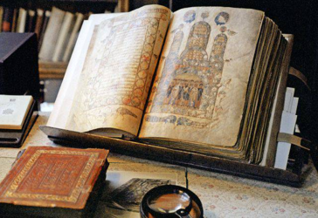
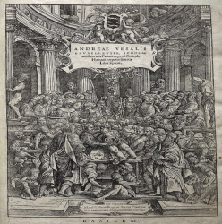
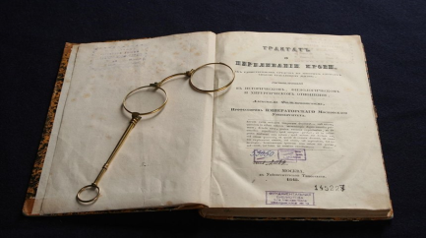
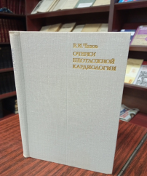
Книги –юбиляры в мире медицины 2023
ДЕПАРТАМЕНТ ЗДРАВООХРАНЕНИЯ ОРЛОВСКОЙ ОБЛАСТИ
БЮДЖЕТНОЕ УЧРЕЖДЕНИЕ ОРЛОВСКОЙ ОБЛАСТИ
«ОРЛОВСКАЯ НАУЧНАЯ МЕДИЦИНСКАЯ БИБЛИОТЕКА»
Централизованная библиотечная система
Россия, 302027, г. Орел, ул. Приборостроительная, д. 42, тел./факс (4862) 41-01-33; 41-01-34; 41-00-04
Орел, 2023

Slide 2
В 2023 году исполняется 950 лет со времени издания травника «Изборник Святослава» (1073г .). Был выполнен по заказу князя Святослава Ярославовича. Основан на переведенных и переработанных греческих трактатах, в том числе по медицине и фармации. Предназначался для врачей, приближенных к князю и его окружению.
1073

Slide 3
480 лет назад, в 1543 году Андреас ВЕЗАЛИЙ, врач и основоположник научной анатомии издал свой главный труд «О строении человеческого тела» в семи книгах - учебник по анатомии.
1543

Slide 4
315 лет назад «царский» аптекарь Даниил ГУРЧИН по заданию Петра 1 составил пособия «Аптека домовая» (для гражданских аптек) и «Аптека обозовая» (для медицинской службы русской армии), прообразы фармакопей ( 1708 г.).
1708

Slide 5
175 лет назад вышел в свет «Трактат о переливании крови (как единственном средстве во многих случаях спасти угасающую жизнь), составленный в историческом, физиологическом и хирургическом отношении» (1848 г.). Автор: Алексей Матвеевич ФИЛОМАФИТСКИЙ - один из основоположников экспериментальной физиологии в России.
1848

Slide 6
175 лет научному труду «Рассуждение о холере, основанное преимущественно на наблюдениях, собранных в эпидемию 1847 г. в терапевтическом отделении госпитальной клиники Императорского Московского университета» . Автор: Алексей Иванович Полунин (1820–1888) — отечественный патолог, основоположник московской школы патологоанатомов.
1848

Slide 7
160 лет со времени выхода в свет труда Иван а Михайловича СЕЧЕНОВА «Рефлексы головного мозга» (1863 г.), ставшего итогом длительной, кропотливой работы по исследованию психических картин, о котором Павлов отозвался как о «гениальном взмахе сеченовской мысли». У Ивана Михайловича Сеченова, первого в истории науки, получилось создать концепцию о рефлексе как общезначимом физиологическом механизме деятельности организма.
1863

Slide 8
125 лет изданию «Чума в России: Ветлянская эпидемия 1878-79 г. » ( 1898г .) Автор: Григорий Николаевич Минх (1836 —1896) — российский врач-инфекционист, эпидемиолог и патологоанатом. Принимал участие в борьбе с эпидемией чумы в 1878-1879 гг. в Астраханской губернии, результатом чего стал классический труд, на котором учились поколения русских микробиологов.
1898

Slide 9
100 лет главному труду академика Ивана Петровича ПАВЛОВА «Двадцатилетний опыт объективного изучения высшей нервной деятельности (поведения) животных. Условные рефлексы» (1923г.). Книга была переведена на большинство языков мира. В ней И. П. Павлов и его ученики впервые дали точное экспериментальное подтверждение теоретическим взглядам Сеченова.
1923

Slide 10
50 лет книге «Очерки неотложной кардиологии» ( 1973 г.). Автор: Евгений Иванович ЧАЗОВ- выдающийся советский и российский кардиолог, лечащий врач ряда руководителей СССР, основоположник кардиологической службы в СССР и РФ, основатель ФГБУ «НМИЦ кардиологии» Минздрава России. Эта книга , написанная доступным языком о сложностях заболеваний сердечно-сосудистой системы – одна из лучших работ Е.И. Чазова.
1973
Подготовлено:
Отдел научной информации, главный библиотекарь Кучук Е.А.

